Slide 1
Организация исследовательской деятельности в начальной школе

Slide 2
ОРГАНИЗАЦИЯ РАБОТЫ В НАЧАЛЬНОЙ ШКОЛЕ
Организация в лицее научно-исследовательской Де
Сетевое взаимодействие: ШЮН, Дворец пионеров

Slide 3
Мероприятия по НП Де
Образовательные путешествия;
Родительское собрание;
Обучающие занятия по НП Де;
Конкурс «Самый лучший исследовательский вопрос»;
Марафон наук;
Фестиваль научных экспериментов;
Школьная НПК;
Семинары для педагогов;

Slide 4
Образовательное путешествие
ЭТАПЫ
Диагностический
Рефлексивный
Проектировочный
Реализационный

Slide 5
Обучающие занятия по НП Де
- Что такое исследование?
- Работа с литературой.
- Эксперимент.
- Обобщающее занятие.

Slide 6
Конкурс на «Самый лучший исследовательский вопрос»

Slide 7
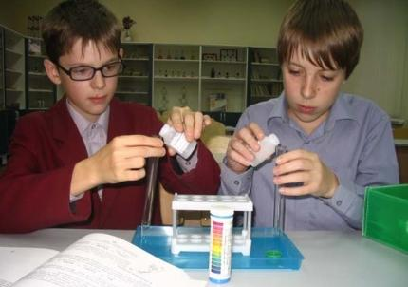
Фестиваль научных экспериментов

Slide 8
НПК в начальной школе
2013 – 2104 уч.г - 12 чел.
2014 – 2015 уч.г. - 27 чел.
2015 – 2016 уч.г. - 35 чел.
2017 – 2018 уч.г. – 32 чел.

Slide 9
Обучающие семинары для педагогов
- «Метод проектов»
- «Научно-исследовательская деятельность»

Slide 10
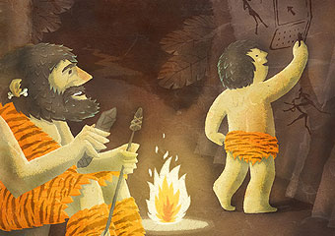
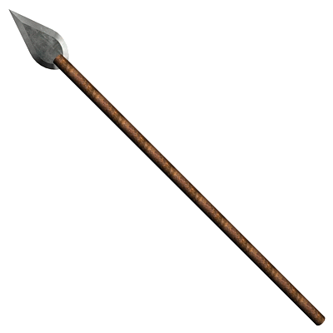
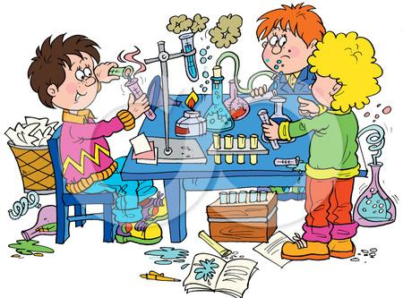
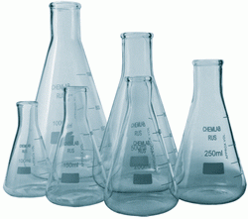

Slide 11
Исследование – это …
Вы уже исследовали что-либо?
Нужно ли вообще исследовать?

Slide 12
Исаак Ньютон

Slide 13
Основные этапы исследования
Непосредственное проведение
исследования
Подготовительный этап
Демонстрация результатов проведенного исследования
Начальный этап

Slide 14
Цель работы
Цель – это конечный, самый значимый результат, который должен быть достигнут при проведении исследования.
Начинается таких слов, как составление, сопоставление, выявление, разработка, проведение и т.д.
Нежелательно: изучение, анализ, поиск.

Slide 15
Гипотеза
Предположение о результате исследования;
Начинается со слова «предположим»;
На основании гипотезы ставится цель;
Может быть подтверждена или опровергнута в ходе исследования

Slide 16
Задачи
Задачи – это некие «шаги», конкретные действия, которые нужно сделать, чтобы достигнуть цель исследования.
Начинаются с таких глаголов, как изучить (литературу), провести, сравнить, предложить, оценить и т.д.
1 цель = 3-4 задачи.
1) Изучить литературу, посвященную теме исследования.

Slide 17
Исследовательский вопрос

Slide 18
Исследовательский вопрос
Не имеет философского характера;
Для ответа на данный вопрос необходимо что-либо исследовать;
Ответ на исследовательский вопрос не может быть представлен фактом;
Начинается со слов: почему, зачем, в чем отличия, можно ли и т.д.

Slide 19
Который час?
Как можно узнать время без помощи часов?
Сколько планет в Солнечной системе?
В чем смысл жизни?
Влияет ли активность ДНК-полимеразы на скорость митотического деления клетки?
Можно ли судить о загрязненности воздуха по состоянию зеленых насаждений?
Есть ли жизнь на Марсе?

Slide 21
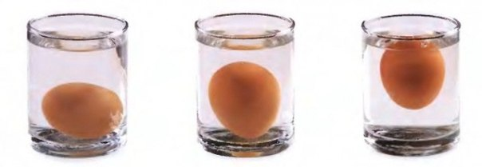
Небольшое исследование

Slide 22
Основные этапы исследования
Выбрать тему (исследовательский вопрос);
Сформулировать цель, гипотезу, задачи исследования;
Изучить литературу;
Провести практическую часть исследования;
Сделать выводы

Slide 23
Домашнее задание
Сформулировать тему исследования (в виде исследовательского вопроса);

